Slide 1
«Бюджет для граждан
Внутригородского муниципального образования Санкт - Петербурга муниципального округа
Морские ворота на 2022 год»

Slide 2
СОДЕРЖАНИЕ
• Основные характеристики муниципального образования ……….………………….3
• Основные показатели социально-экономического развития …………………….…4
• Основные задачи и приоритетные направления бюджетной политики ……… 9
• Основные характеристики бюджета ……………………………… … …..… ..............10
• Доходы бюджета ………………………..……………………………………........................11
• Расходы бюджета........................................................................13
• Ведомственные целевые и муниципальные программы.........................16
• Уровень долговой нагрузки ...........................................................24
• Межбюджетные отношения ...........................................................25
• Информация о позиции в рейтингах по качеству управления бюджетным процессом и по степени прозрачности бюджетного процесса...................26
• Глоссарий....................................................................... . ........27
• Контактная информация................................................................28

Slide 3
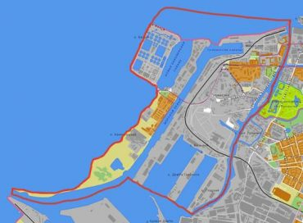
ОСНОВНЫЕ ХАРАКТЕРИСТИКИ МУНИЦИПАЛЬНОГО ОБРАЗОВАНИЯ
Муниципальное образование муниципальный округ Морские ворота было образовано в 1998 году.
Является внутригородским муниципальным образованием города федерального значения Санкт-Петербурга, расположено в Кировском районе Санкт-Петербурга.
Границы МО МО Морские ворота:
Площадь территории – 795,7 га
Численность населения – 9 987 человек Поликлиники – 2,
Школы – 1
Детские дошкольные учреждения – 2
Библиотеки – 1
Университеты - 1
Спортивные площадки – 5
Детские игровые площадки – 14
Предприятия на территории
округа - более 500

Slide 4
Основные показатели социально- экономического развития
Показатели | Единица измерения | Код раздела | данные 2019 год | данные 2020 год | оценка 2021 год | Прогноз на 2022 год | прогноз на 2023 год | прогноз на 2024 год
 |  |  |  |  |  | вариант 2 (базовый) | вариант 2 (базовый) | вариант 2 (базовый)
I. Демографические показатели
Численность постоянного населения (среднегодовая) - всего | тыс.человек |  | 10,26 | 10,28 | 10,14 | 11,10 | 11,10 | 11,10
 | в % к предыдущему году |  | 100,00 | 100,19 | 98,64 | 109,47 | 92,50 | 92,50
Численность лиц, достигщих пенсонного возраста | чел. |  | 1 879 | 1 879 | 1 520 | 2 100 | 2 455 | 2 455
Численность детей | чел. |  | 1 732 | 1 732 | 1 760 | 1 800 | 1 800 | 1 800
Численность нерабюотающего населния | чел. |  | 3 611 | 3 611 | 3 280 | 3 900 | 4 255 | 4 255
Численность городского населения | тыс.человек |  | 10,26 | 10,28 | 10,14 | 11,10 | 11,10 | 11,10
 | в % к предыдущему году |  | 100,00 | 100,19 | 98,64 | 109,47 | 92,50 | 92,50
II. Нормативные отчисления доходов в бюджет МО
в т.ч. Налог, взимаемый в связи с применением упрощенной системой налогооблажения | в % |  | 18 | 15 | - | - | - | -
 | в тыс.руб |  | 34 471,90 | 29 970,30 | - | - | - | -
 | в % к предыдущему году |  | 109,69 | 86,94 | - | - | - | -
в т.ч. Налог, взимаемый в связи с применением патентной системой налогооблажения | в % |  | 100 | 100 | - | - | - | -
 | в тыс.руб |  | 310,00 | 148,10 | - | - | - | -
 | в % к предыдущему году |  | 81,69 | 47,77 | - | - | - | -
в т.ч. Единый налог | в % |  | 100 | 100 | - | - | - | -
 | тыс.руб. |  | 2 400,00 | 2 739,80 | - | - | - | -
 | в % к предыдущему году |  | 97,96 | 114,16 | - | - | - | -
в т.ч. Налог на доходы физических лиц | в % |  | - | - | 0,30 | 0,3 | 0,3 | 0,3
 | тыс.руб. |  | - | - | 6806,80 | 6 800,40 | 7 450,00 | 7 450,00
 | в % к предыдущему году |  | - | - | - | 99,91 | 109,55 | 100,00
в т.ч. Дотации | в % |  | - | - | - | - | - | -
 | тыс.руб. |  | - | 2 249,20 | 28 884,90 | 31 483,90 | 32 159,80 | 33 071,00
 | в % к предыдущему году |  | - | - | - | 109,00 | 102,15 | 102,83
Коэффициент инфляции | в % |  | 4,24 | 3,97 | 4,00 | 4,00 | 5,30 | 5,30

Slide 5
Показатели | Единица измерения | Код раздела | данные 2019 год | данные 2020 год | оценка 2021 год | Прогноз на 2022 год | прогноз на 2023 год | прогноз на 2024 год
III. Объем межбюджетных трансфертов
Общий объем межбюджетных трансфертов в составе расходов | в тыс.руб. |  | 3 984,50 | 4 316,00 | 4 576,80 | 3 985,80 | 4 149,80 | 4 319,70
в т.ч. Средства субсидий | в тыс.руб. |  | 0,00 | 0,00 | 0,00 | 0,00 | 0,00 | 0,00
в т.ч. Средства субвенций | в тыс.руб. |  | 3 984,50 | 4 316,00 | 4 576,80 | 3 985,80 | 4 149,80 | 4 319,70
 | в % к предыдущему году |  | 84,45 | 108,32 | 106,04 | 87,09 | 81,27 | 81,17
IV.Показатели по жилищно-коммунальному хозяйству |  | 0500
Жилищно-коммунальное хозяйство | тыс.руб. в основных ценах соответствующих лет | 0500 | 24 757,00 | 11 730,30 | 19 910,00 | 25 000,00 | 23 000,00 | 23 000,00
Благоустройство | тыс.руб. в основных ценах соответствующих лет | 0503 | 24 757,00 | 11 730,30 | 19 910,00 | 25 000,00 | 23 000,00 | 23 000,00
 | в % к предыдущему году в сопоставимых ценах |  | 96,86 | 47,38 | 169,73 | 97,81 | 92,00 | 92,00
в т.ч.мероприятия по благоустройству и озеленению территории МО МО Морские ворота |  | 0503 | 24 757,00 | 11 730,30 | 19 910,00 | 25 000,00 | 23 000,00 | 23 000,00
 | в % к расходной части бюджета |  | 49,91 | 37,86 | 46,97 | 48,63 | 47,60 | 47,44
 | руб.в расчете на одного жителя |  | 2412,96 | 1141,08 | 1963,51 | 2252,25 | 2072,07 | 2072,07
в т.ч. уборка водных акваторий |  | 0503 | 0,00 | 0,00 | 0,00 | 0,00 | 0,00 | 0,00
 | в % к расходной части бюджета |  | 0,00 | 0,00 | 0,00 | 0,00 | 0,00 | 0,00
V.Показатели по национальной экономике |  | 0400
Общеэкономические вопросы | тыс.руб. в основных ценах соответствующих лет | 0401 | 145,00 | 0,00 | 146,40 | 160,00 | 170,00 | 170,00
в т.ч.участие во временном трудоустройстве | тыс.руб. в основных ценах соответствующих лет | 0401 | 145,00 | 0,00 | 146,40 | 160,00 | 170,00 | 170,00
 | в % к расходной части бюджета |  | 0,29 | 0,00 | 0,35 | 0,31 | 0,35 | 0,35

Slide 6
Показатели | Единица измерения | Код раздела | данные 2019 год | данные 2020 год | оценка 2021 год | Прогноз на 2022 год | прогноз на 2023 год | прогноз на 2024 год
VI.Показатели по расходам на общегосударственные вопросы |  | 0100
Функционирование ОМСУ, Местной Администрации | тыс.руб. в основных ценах соответствующих лет | 0100 | 13 068,00 | 9 414,60 | 10 291,70 | 13 716,60 | 12 253,90 | 12 253,90
в том числе: функционирование органов местного самоуправления | тыс.руб. в основных ценах соответствующих лет | 0100 | 10 534,30 | 9 153,90 | 9 905,70 | 13 102,50 | 11 655,50 | 11 655,50
 | руб.в расчете на одного жителя | 0100 | 1 273,68 | 915,82 | 1 014,96 | 1 235,73 | 1 103,95 | 1 103,95
 | в % к предыдущему году в сопоставимых ценах | 0100 | 11,08 | 9,21 | 11,25 | 132,27 | 88,96 | 97,13
 | в % к расходной части бюджета | 0100 | 21,24 | 29,54 | 23,37 | 25,49 | 24,12 | 24,04
в том числе: резервные фонды | тыс.руб. в основных ценах соответствующих лет | 0111 | 0,00 | 0,00 | 0,00 | 200,00 | 200,00 | 200,00
 | в % к расходной части бюджета | 0111 | 0,00 | 0,00 | 0,00 | 0,39 | 0,41 | 0,41
в том числе проведение выборов,референдумов | тыс.руб. в основных ценах соответствующих лет | 0107 | 2323,00 | 0,00 | 0,00 | 0,00 | 0,00 | 0,00
 | в % к расходной части бюджета | 0107 | 0,00 | 0,00 | 0,00 | 0,00 | 0,00 | 0,00
в т.ч. мероприятия по энергосбережению и повышению энергетической эффективности органов местного самоуправления | тыс.руб. в основных ценах соответствующих лет | 0104 | 0,00 | 0,00 | 50,00 | 60,00 | 30,00 | 30,00
 | в % к расходной части бюджета | 0104 | 0,00 | 0,00 | 0,12 | 0,12 | 0,06 | 0,06
Другие общегосударственные вопросы |  | 0113 | 210,70 | 260,70 | 336,00 | 354,10 | 368,40 | 368,40
Прочие расходы по общегосударственным вопросам | тыс.руб. в основных ценах соответствующих лет | 0113 | 210,70 | 260,70 | 336,00 | 346,00 | 360,00 | 360,00
 | в % к предыдущему году в сопоставимых ценах | 0113 | 14,08 | 13,24 | 13,79 | 30,35 | 11,13 | 10,70
 | в % к расходной части бюджета | 0113 | 0,42 | 0,84 | 0,79 | 0,67 | 0,75 | 0,74
в том числе: Расходы на исполнение государственного полномочия по составлению протоколов об административных правонарушениях | тыс.руб. в основных ценах соответствующих лет | 0113 | 0,00 | 0,00 | 0,00 | 8,10 | 8,40 | 8,40
VII. Показатели по расходам на национальную безопасность и правоохранительную деятельность |  | 0300 | 9,50 | 15,00 | 14,00 | 15,00 | 70,00 | 70,00
в т. ч. Подготовка населения и организаций к действиям в чрезвычайной ситуации в мирное и военное время | тыс.руб. в основных ценах соответствующих лет | 0309 | 9,50 | 15,00 | 14,00 | 15,00 | 70,00 | 70,00
 | в % к предыдущему году | 0309 | 17,24 | 157,89 | 93,33 | 27,22 | 77,78 | 77,78
 | в % к расходной части бюджета | 0309 | 0,02 | 0,05 | 0,03 | 0,03 | 0,14 | 0,14

Slide 7
VIII. Показатели по расходам на образование |  | 0700
Образование | тыс.руб. в основных ценах соответствующих лет | 0700 | 1 259,80 | 680,90 | 579,20 | 222,00 | 835,00 | 835,00
Профессиональная подготовка, переподготовка и повышение квалификации | тыс.руб. в основных ценах соответствующих лет | 0700 | 107,50 | 6,00 | 145,00 | 90,00 | 150,00 | 150,00
Молодежная политика | тыс.руб. в основных ценах соответствующих лет | 0700 | 1 152,30 | 674,90 | 434,20 | 132,00 | 685,00 | 685,00
вт.ч. организационно-воспитательная работа с молодежью: | тыс.руб. в основных ценах соответствующих лет | 0707 | 0,00 | 100,00 | 4,90 | 5,00 | 85,00 | 85,00
Расходы в области военно-патриотического воспитания граждан | тыс.руб. в основных ценах соответствующих лет |  | 0,00 | 100,00 | 4,90 | 5,00 | 85,00 | 85,00
в т.ч. образовательно-проф.работа: | тыс.руб. в основных ценах соответствующих лет | 0709 | 1 152,30 | 574,90 | 429,30 | 127,00 | 600,00 | 600,00
Расходы в области досуговых мероприятий для граждан | тыс.руб. в основных ценах соответствующих лет |  | 1 006,00 | 407,90 | 304,00 | 0,00 | 0,00 | 0,00
Итого по расходам в области досуговых мероприятий для граждан | руб.в расчете на одного жителя |  | 98,05 | 39,68 | 29,98 | 0,00 | 0,00 | 0,00
Итого по расходам в области военно-патриотического воспитания граждан | руб.в расчете на одного жителя |  | 0,00 | 9,73 | 0,48 | 0,45 | 7,66 | 7,66
 | в % к расходной части бюджета | 0700 | 2,32 | 2,18 | 1,02 | 0,26 | 1,42 | 1,41
IX. Показатели по расходам на культуру,кинематографию |  | 0800
Культура и кинематография |  | 0800 | 2 660,80 | 1 109,30 | 2 731,30 | 2 937,00 | 3 190,00 | 3 190,00
в т.ч. Культура | тыс.руб. в основных ценах соответствующих лет | 0801 | 2 660,80 | 1 109,30 | 1 156,30 | 1 517,00 | 1 590,00 | 1 590,00
в т.ч. Проведение праздничных мероприятий | тыс.руб. в основных ценах соответствующих лет | 0801 | 2 557,60 | 1 033,80 | 1 019,30 | 1 380,00 | 1 450,00 | 1 450,00
 | руб.в расчете на одного жителя | 0801 | 249,28 | 100,56 | 100,52 | 124,32 | 130,63 | 130,63
в т.ч.Сохранение обрядов | тыс.руб. в основных ценах соответствующих лет | 0801 | 103,20 | 75,50 | 137,00 | 137,00 | 140,00 | 140,00
 | в % к расходной части бюджета | 0801 | 5,16 | 3,34 | 2,40 | 2,68 | 3,00 | 2,99
Другие вопросы в области культуры, кинематографии |  | 0804 | − | − | 1 575,00 | 1 420,00 | 1 600,00 | 1 600,00
в т. Ч. Досуговые мероприятия | тыс.руб. в основных ценах соответствующих лет | 0804 | − | − | 1 575,00 | 1 420,00 | 1 600,00 | 1 600,00
 | в % к расходной части бюджета | 0804 | − | − | 3,72 | 2,76 | 3,31 | 3,30
 | руб.в расчете на одного жителя | 0804 | − | − | 155,33 | 127,93 | 144,14 | 144,14

Slide 8
Показатели | Единица измерения | Код раздела | данные 2019 год | данные 2020 год | оценка 2021 год | Прогноз на 2022 год | прогноз на 2023 год | прогноз на 2024 год
X. Показатели по расходам на средства массовой информации |  | 1200 | 1 098,70 | 1 077,40 | 1 149,70 | 1 209,30 | 1 222,00 | 1 222,00
в т.ч выпуск муниципальной газеты | тыс.руб. в основных ценах соответствующих лет | 1202 | 1 098,70 | 1 077,40 | 1 149,70 | 1 209,30 | 1 222,00 | 1 222,00
 | в % к предыдущему году | 1202 | 141,08 | 98,06 | 106,71 | 105,18 | 101,05 | 100,00
 | в % к расходной части бюджета |  | 2,22 | 3,48 | 2,71 | 2,35 | 2,53 | 2,52
общее кол-во газет в год | тыс. штук |  | 54,00 | 40,00 | 40,00 | 40,00 | 40,00 | 46,00
кол-во экз. на одного жителей | шт |  | 5,26 | 3,89 | 3,94 | 3,60 | 3,60 | 4,14
XI. Показатели по расходам на физическую культуру и спорт |  | 1100 | 1 747,60 | 1 733,50 | 1 865,00 | 2 899,20 | 2 100,00 | 2 100,00
Расходы в области здравоохранения,спорта и физической культуры,туризма | тыс.руб. в основных ценах соответствующих лет | 1102 | 1 747,60 | 1 733,50 | 1 865,00 | 2 899,20 | 2 100,00 | 2 100,00
 | руб.в расчете на одного жителя | 1102 | 170,33 | 168,63 | 183,93 | 261,19 | 189,19 | 189,19
 | в % к предыдущему году | 1102 | 147,85 | 99,19 | 107,59 | 155,45 | 91,30 | 91,30
 | в % к расходной части бюджета | 1102 | 3,52 | 5,60 | 4,40 | 5,64 | 4,35 | 4,33
XI. Показатели по расходам на социальную политику |  | 1000 | 4 855,70 | 5 222,00 | 5 699,50 | 5 248,10 | 5 475,20 | 5 645,10
Дополнительное обеспечение к пенсиям муниципальных служащих | тыс.руб. в основных ценах соответствующих лет | 1000 | 871,20 | 906,00 | 1122,70 | 1262,30 | 1325,40 | 1325,40
 | в % к предыдущему году | 1000 | 101,24 | 103,99 | 123,92 | 224,65 | 105,00 | 100,00
 | в % к расходной части бюджета | 1000 | 1,76 | 2,92 | 2,65 | 2,46 | 2,74 | 2,73
Борьба с беспризорностью,опека,попечительство | тыс.руб. в основных ценах соответствующих лет | 0000 | 3 984,50 | 4 316,00 | 4 576,80 | 3 985,80 | 4 149,80 | 4 319,70
в т.ч.расходы на обеспечение деятельности по опеке и попечительству | тыс.руб. в основных ценах соответствующих лет | 0104 | 1 604,90 | 1 673,70 | 1 742,00 | 1 932,00 | 2 011,80 | 2 094,00
 | в % к предыдущему году | 0104 | 104,04 | 104,29 | 104,08 | 125,24 | 91,45 | 91,04
 | в % к расходной части бюджета | 0104 | 3,24 | 5,40 | 4,11 | 3,76 | 4,16 | 4,32
в т.ч. расходы на вылаты пособий на детей,находящихся под опекой и воспитывающихся в приемных семьях и расходы на приемные семьи | тыс.руб. в основных ценах соответствующих лет | 1004 | 2 379,60 | 2 642,30 | 2 834,80 | 2 053,80 | 2 138,00 | 2 225,70
 | в % к предыдущему году | 1004 | 72,11 | 111,04 | 107,29 | 62,23 | 73,57 | 73,65
 | в % к расходной части бюджета |  | 8,03 | 13,93 | 10,80 | 7,75 | 8,59 | 8,91
XII. Общий объем расходов бюджета (показатели c IV по XI) | в тыс.руб. |  | 49 602,10 | 30 983,00 | 42 386,80 | 51 407,20 | 48 316,10 | 48 486,00

Slide 9
Основные задачи и приоритетные направления бюджетной политики
Целью является описание условий, принимаемых для составления проекта местного бюджета, основных подходов к формированию и общего порядка разработки основных характеристик и прогнозируемых параметров местного бюджета
Задачей ставим перед собой достижением целей социально-экономического развития.
Основанием является Постановление Главы МА МО МО Морские ворота от 10.11.2021 № 77/21 «Об утверждении основных направлений бюджетной и налоговой политики Внутригородского муниципального образования Санкт-Петербурга Муниципальный округ Морские ворота на 2022 год»

Slide 10
Основные характеристики бюджета
Динамика доходов бюджета МО МО Морские ворота 2020-2022 г.г.
 | 2020 год | 2021 год | 2022 год
Утверждено | 38 733,1 | 39 484,1 | 42 302,8
Исполненно | 40 237,0 | 39 748,0 | -
Исполнение, % | 103,9 | 100,7 | -
Динамика расходов бюджета МО МО Морские ворота 2020-2022 г.г
 | 2020 год | 2021 год | 2022 год
Утверждено | 33 671,8 | 43 498,6 | 51 407,2
Исполненно | 30 983,0 | 40 477,3 | -
Исполнение, % | 92,0 | 93,1 | -
Профицит (дефицит) бюджета МО МО Морские ворота 2020-2022 г.г
 | 2020 год | 2021 год | 2022 год
Утверждено | 5 061,3 | - 4 014,5 | - 9 104,4
Исполненно | 9 254,0 | - 729,0 | -

Slide 11
ДОХОДЫ БЮДЖЕТА В 2022 году бюджет по доходам МО МО Морские ворота планируется в размере 42 302,8тыс.руб.

Slide 12
Структура доходной части бюджета на 2022 год в тыс.руб

Slide 13
РАСХОДЫ БЮДЖЕТА В 2022 году общая сумма расходов бюджета МО МО Морские ворота составит 51 407,2 тыс. руб.

Slide 14
Структура расходной части бюджета на 2022 год в тыс.руб.

Slide 15
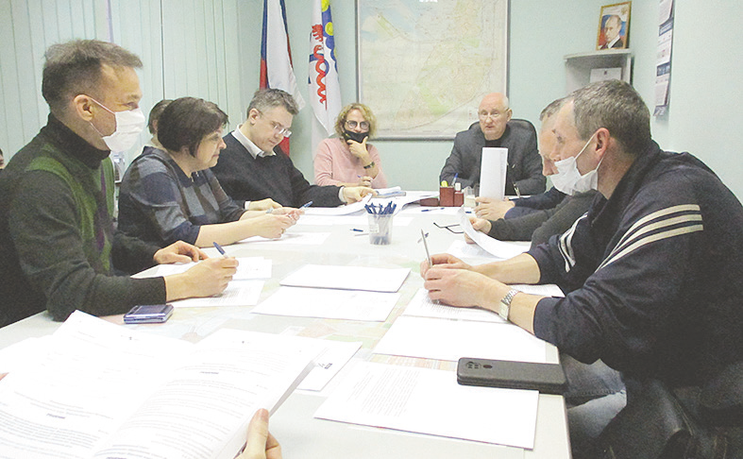
РАСХОДЫ БЮДЖЕТА НА ОБЩЕГОСУДАРСТВЕННЫЕ ВОПРОСЫ – 15 648,6 ТЫС. РУБ.
Содержание ОМСУ – 13 162,5 тыс. руб. (норматив на содержание – 13 762,6 тыс. руб.)
Обеспечение деятельности Главы МО МО Морские ворота, Местной Администрации МО МО Морские ворота, Муниципального Совета МО МО Морские ворота:
оплата труда и начислений на оплату труда;
закупка товаров(услуг) для муниципальных нужд;
уплата налогов и сборов;
выплата компенсаций депутатам Муниципального Совета и пр..
Предоставление субвенций местным бюджетам – 1940,1 тыс. руб.
Резервный фонд МО МО Морские ворота – 200,0 тыс. руб.
Другие общегосударственные вопросы – 346,0 тыс. руб.

Slide 16
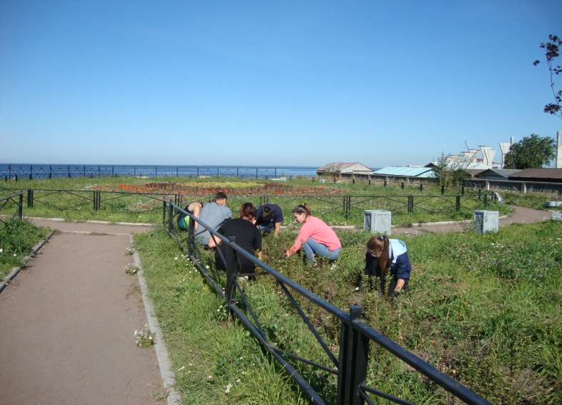
РАСХОДЫ БЮДЖЕТА ПО ВЕДОМСТВЕННЫМ ЦЕЛЕВЫМ И МУНИЦИПАЛЬНЫМ ПРОГРАММАМ
«Национальная безопасность и правоохранительная деятельность» - 15,0 тыс. руб.
Основу программы составляют мероприятия по:
изготовлению и распространению тематических печатных материалов,
участие в проведении сборов и соревнований по тематике ГО и ЧС.
«Национальная экономика» - 160 ,0 тыс. руб.
Данный вид расходов подразумевает под собой:
программу временного трудоустройства несовершеннолетних граждан в свободное от учебы время

Slide 17
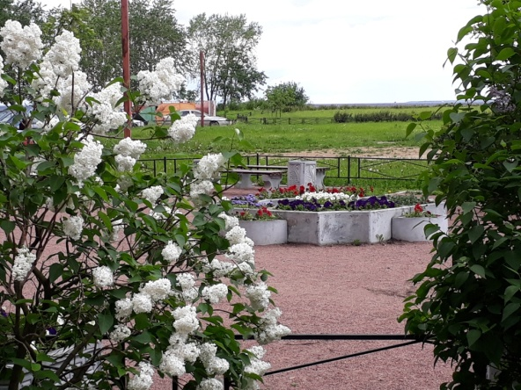
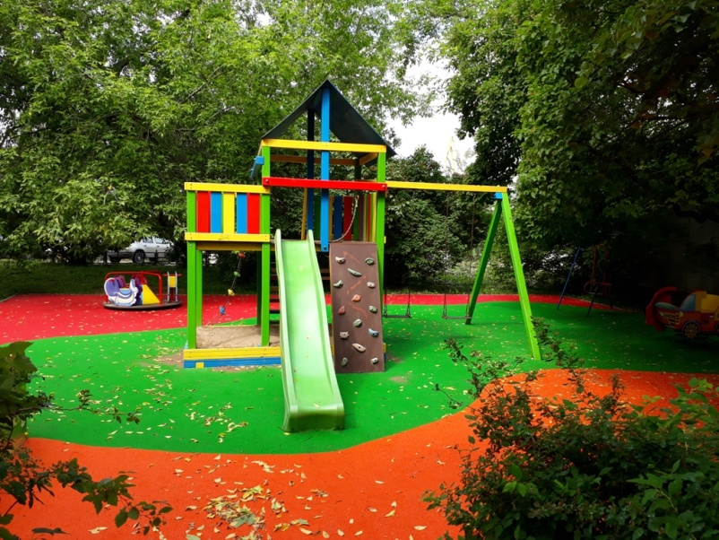
«Жилищно-коммунальное хозяйство» - 25 000 тыс. руб.
Данное направление расходования средств бюджета по-прежнему остается одним из важнейших направлений. В 2022 году по данному направлению планируется сделать следующее:
-текущий ремонт придомовых территорий и дворовых территорий, включая проезды и въезды, пешеходные дорожки;
-установка, содержание и ремонт ограждений газонов;
-установка и содержание малых архитектурных форм, уличной мебели и хозяйственно-бытового оборудования, необходимого для благоустройства на территории муниципального образования;
- Установка и ремонт детского игрового оборудования
-завоз песка, подсыпка отсева, приобретение грунта для цветников, ремонт детского игрового оборудования;
-обустройство, содержание и уборке территорий детских и спортивных площадок.

Slide 18
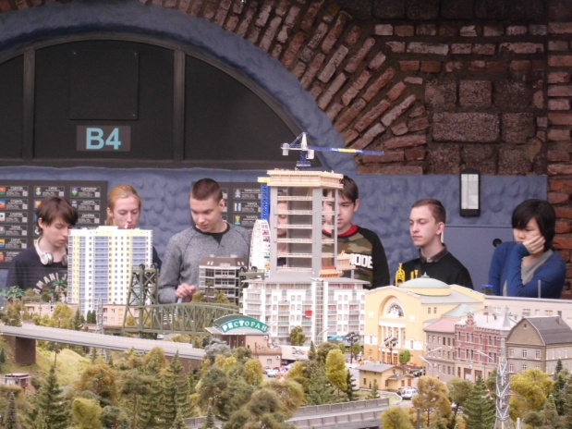
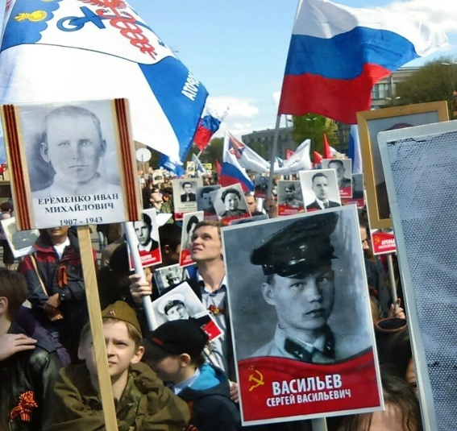
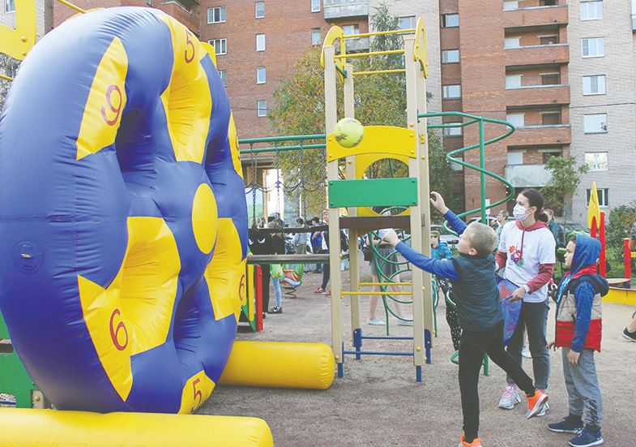
«Образование» - 222,0 тыс. руб.
Приоритетные направления:
1. Увеличение количества детей и молодёжи, охваченных организованными досуговыми мероприятиями по месту жительства.
2. Воспитание чувства патриотизма - проведение конкурсов, направленных на патриотическое воспитание (приобретение сувенирной продукции для награждения победителей)
3. Профилактика правонарушений и ксенофобии
(проведение курса лекций по профилактике правонарушений, публикация статей по данным тематикам, приобретение сувенирной продукции для проведения мероприятий)
4. Повышение дорожно-транспортной дисциплины
(публикация тематических статей в муниципальных СМИ,приобретение световозвражающих элементов и распространение среди жителей округа.)
6. Укрепление нравственности и развитие толерантности населения МО МО Морские ворота.
7. Увеличение активности населения муниципального округа в сфере предотвращения незаконного распространения наркотических средств.
(проведение тематический акций, автобусные тематические экскурсии по Санкт – Петербургу, публикация тематических статей в муниципальных СМИ)

Slide 19
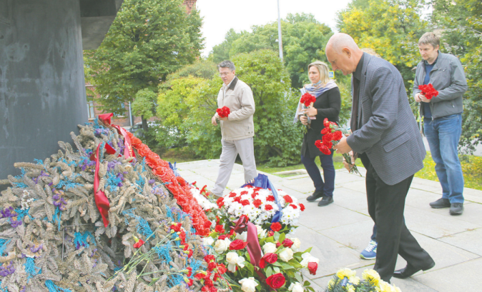
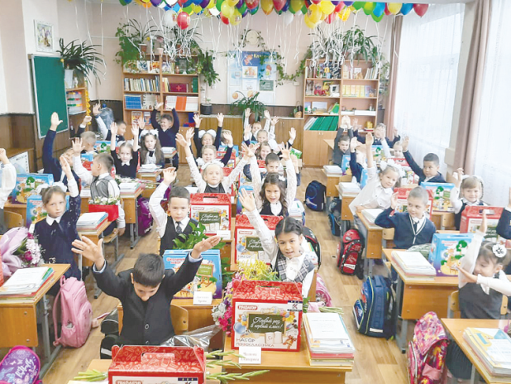
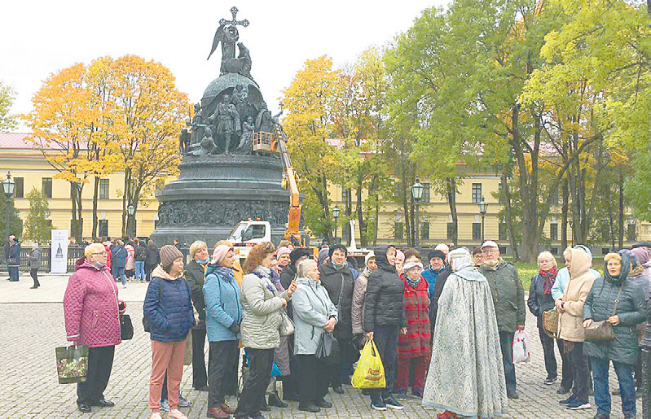
«Культура,кинематография» - 2 937,0 тыс. руб.
Ведомственные целевые программы:
Организация праздничных и зрелищных мероприятий – 1 380,0тыс. руб.
Сохранение местных традиций и обрядов – 137,0 тыс. руб.
Досуговые мероприятия для жителей округа – 1 420,0 тыс. руб.
Приоритетные направления по данным программам:
1.Организация запоминающихся массовых мероприятий для жителей округа
2. Обогащение культурной жизни округа
3. Воссоздание, сохранение и развитие местных традиций и обрядов
4. Традиционные поздравления юбиляров года – жителей округа с юбилейными датами (75, 80, 85, 90, 95, 100) лет с вручением памятного подарка.
По данным программам планируется провести автобусные тематические экскурсии по Санкт - Петербургу и его пригородам, приобретение продуктовых наборов к Международному дню инвалидов, концерты посвященные различным тематикам, праздничные мероприятия такие как «Встреча Нового года» для жителей округа и другое.

Slide 20
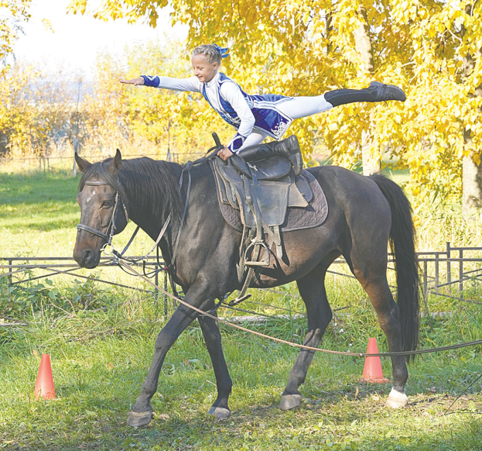
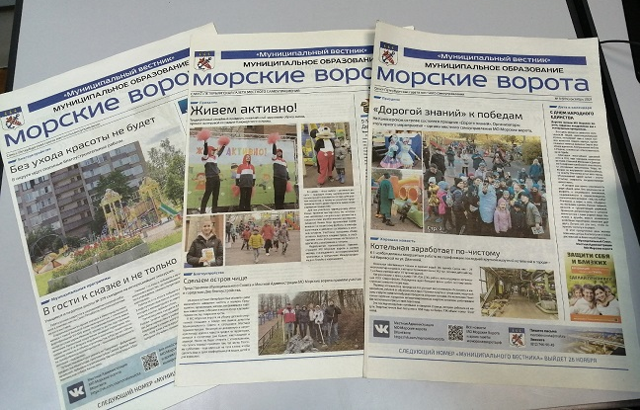
Физическая культура и спорт -2 899,2 тыс. руб.
Приоритетные направления:
- спортивные соревнования
- занятия в секции по футболу ФК «Морские ворота»
- занятие в конно-спортивной школе круглогодично
- занятия по джигитовке и общей физической подготовке
и другие массовые мероприятия.
Приоритетная задача - укрепление здоровья молодежи округа,
популяризация спорта и приобщение жителей округа к физической культуре.
Средства массовой информации -1 209,3 тыс. руб.
Финансовое обеспечение обязательств по официальному опубликованию нормативно-правовых актов органов местного самоуправления МО МО Морские ворота и иной информации.

Slide 21
Социальная политика - 3 316,1 тыс. руб..
1) «Пенсионное обеспечение»- ПНО по выплате дополнительного ежемесячного обеспечения к пенсиям муниципальных служащих – 906,5 тыс. руб..
2)«Социальное обеспечение населения» - ПНО по выплате дополнительного ежемесячного обеспечения к пенсиям муниципальных служащих - 355,8 тыс.руб..
3) «Охрана семьи и детства» - 2 053,8 тыс. руб..
Наименование межбюджетных трансфертов
Субвенции бюджетам внутригородских муниципальных образований Санкт-Петербурга на содержание ребенка в семье опекуна и приемной семье
Субвенции бюджетам внутригородских муниципальных образований Санкт-Петербурга на вознаграждение, причитающиеся приемному родителю

Slide 22
РАСХОДЫ БЮДЖЕТА ПО МУНИЦИПАЛЬНЫМ И ВЕДОМСТВЕННЫМ ЦЕЛЕВЫМ ПРОГРАММАМ
№ п/п | наименование программы | план на 2022 год
 |  | ( в тыс. руб.)
1. | Ведомственная целевая программа "Подготовка и обучение неработающего населения муниципального образования муниципальный округ Морские ворота способам защиты и действиям в чрезвычайных ситуациях, а также способам защиты от опасностей, возникающих при ведении военных действий или вследствие этих действий" на 2022 год. | 15,0
2. | Ведомственная целевая программа «Участие в организации и финансировании временного трудоустройства несовершеннолетних в возрасте от 14 до 18 лет в свободное от учебы время на 2022 год» | 160,0
3. | Ведомственная целевая программа благоустройства территории муниципального образования муниципальный округ Морские ворота на 2022 год | 22 200,0
4. | Ведомственная целевая программа озеленения территории муниципального образования муниципальный округ Морские ворота на 2022 год | 2 800,0
5. | Ведомственная целевая программа «Организация и проведение досуговых мероприятий для жителей муниципального образования МО Морские ворота на 2022 год» | 1 420,0
6. | Ведомственная целевая программа «Участия в реализации мер по профилактике дорожно-транспортного травматизма на территории МО МО Морские ворота на 2022 год» | 10,0
7. | Муниципальная программа "Участия в деятельности по профилактике правонарушений в Санкт-Петербурге в формах и порядке, установленных законодательством Санкт-Петербурга на 2022 год" | 7,0

Slide 23
8. | Муниципальная программа"Участия в профилактике терроризма и экстремизма, а также минимизация и (или) ликвидаций последствий их проявления на территории МО МО Морские ворота в форме и порядке, установленных федеральным законодательством и законодательством Санкт - Петербурга на 2022 год" | 10,0
9. | Ведомственная Ведомственная целевая программа"Участия в формах, установленных законодательством Санкт - Петербурга, в мероприятиях по профилактике незаконного потребления наркотических средств и психотропных веществ, новых потенциально опасных веществ, наркомании в Санкт-Петербурге 2022 год» | 95,0
10. | Ведомственная целевая программа "Организация и проведение местных и участие в организации и проведении городских праздничных и иных зрелищных мероприятий для населения МО МО Морские ворота на 2022 год» | 1 380,0
11. | Ведомственная целевая программа по организации и проведению мероприятий по сохранению и развитию местных традиций и обрядов на 2022 год | 137,0
12. | Муниципальная программа «Обеспечение условий для развития на территории МО МО Морские ворота физической культуры и массового спорта, организация и проведение официальных физкультурных мероприятий, физкультурно-оздоровительных мероприятий и спортивных мероприятий МО МО Морские ворота на 2022 год | 2 899,2
13. | Ведомственная целевая программа "Энергосбережения и повышения энергетической эффективности органов местного самоуправления МО МО Морские ворота на 2022 год» | 60,0
14. | Ведомственная целевая программа «осуществление экологического просвещения, а также организация экологического воспитания и формирования экологической культуры в области обращения с твердыми коммунальными отходами» на 2022 год | 5,0
15. | Муниципальная программа «Проведение работ по военно-патриотическому воспитанию граждан, участие в работе призывной комиссии на территории муниципального образования и комиссии по постановке граждан на воинский учет на территории МО МО Морские ворота на 2022 год» | 5,0
 | Итого | 31 203,2

Slide 24
Уровень долговой нагрузки
Муниципальное образование муниципальный округ Морские ворота не имеет долговых и кредитных обязательств. Отсутствие данных обязательств - один из принципов бюджетной политики муниципального образования.

Slide 25
Межбюджетные отношения
Муниципальное образование муниципальный округ Морские ворота получает межбюджетные трансферты в виде субвенций из бюджета Санкт-Петербурга на выполнение отдельных государственных полномочий Санкт-Петербурга
Цель субвенции | 2020г |  | 2021г |  | 2022 г
 | План | Исполнено на 01.01.2021 | План | Исполнено на 01.01.2022 | План
 | Тыс. руб. |  | Тыс. руб. |  | Тыс. руб.
Организация и осуществление деятельности по опеке и попечительству | 1 680,70 | 1 673,70 | 1 745,50 | 1 533,40 | 1 932,00
Содержание ребенка в семье опекуна и в приёмной семье | 1 493,40 | 1 493,40 | 1 570,90 | 1 570,80 | 1 162,90
Вознаграждение, причитающееся приёмному родителю | 1 196,80 | 1 148,90 | 1 095,10 | 1 076,30 | 890,90
Определение должностных лиц, уполномоченных составлять протоколы об административных правонарушениях, и составлению протоколов об административных правонарушениях | 7,5 | 0 | 7,8 | 0 | 8,1
Итого | 4 378,40 | 4 316,00 | 4 419,30 | 4 180,50 | 3 993,90

Slide 26
Информация о позиции в рейтингах по качеству управления бюджетным процессом и по степени прозрачности бюджетного процесса
Комитетом финансов Санкт-Петербурга в мае 2022 года проведена оценка качества управления бюджетным процессом в муниципальных образованиях Санкт-Петербурга за 2021 год. Результаты оценки качества размещены на официальном интернет-сайте Комитета финансов (http://fincom.gov.spb.ru).
В рейтинге внутригородских муниципальных образований Санкт-Петербурга по качеству управления бюджетным процессом в муниципальных образованиях за 2021 год муниципальное образование муниципальный округ Морские ворота находится во II Степени качества.

Slide 27
Глоссарий
Бюджет - форма образования и расходования денежных средств, предназначенных для финансового обеспечения задач и функций местного самоуправления
Ведомственная целевая программа - увязанный по задачам, ресурсам, исполнителям и срокам комплекс мероприятий, направленный на решение системных проблем в области экономического, социального и культурного развития муниципального образования
Дефицит бюджета – превышение расходов бюджета над его доходами
Профицит бюджета – превышение доходов бюджета над его расходами
Дотации - межбюджетные трансферты, предоставляемые на безвозмездной и безвозвратной основе без установления направлений их использования
Доходы бюджета – поступающие в бюджет денежные средства
Расходы бюджета – выплачиваемые из бюджета денежные средства
Межбюджетные трансферты - средства, предоставляемые одним бюджетом бюджетной системы Российской Федерации другому бюджету бюджетной системы Российской Федерации
Субвенции - межбюджетные трансферты, предоставляемые бюджету субъектов Российской Федерации в целях финансового обеспечения расходных обязательств субъектов Российской Федерации и (или) муниципальных образований, возникающих при выполнении полномочий Российской Федерации, переданных для осуществления органам государственной власти субъектов Российской Федерации и (или) органам местного самоуправления в установленном порядке

Slide 28
Контактная информация
Учреждение | Руководитель | График приёма руководителя
Муниципальный совет Муниципального образования муниципальный округ Морские ворота Адрес: 198184, Санкт-Петербург, Канонерский остров, д.8-А Телефон/факс: (812) 746-90-45. Электронная почта: morskievorota@mail.ru | Привалов Александр Алексеевич | По предварительной записи
Местная Администрация МО МО Морские ворота Адрес: 198184, Санкт-Петербург, Канонерский остров, д.8-А Телефон/факс: (812) 746-90-45. Электронная почта: morskievorota@mail.ru | Исполняющий обязанности руководителя Константинов Владимир Геральдович | По предварительной записи
Отдел опеки и попечительства Адрес: 198184, Санкт-Петербург, Канонерский остров, д.8-А Телефон/факс: (812) 746-90-32 | Шестакова Любовь Васильевна | Четверг- С 16.00 до 18.00

